Slide 1
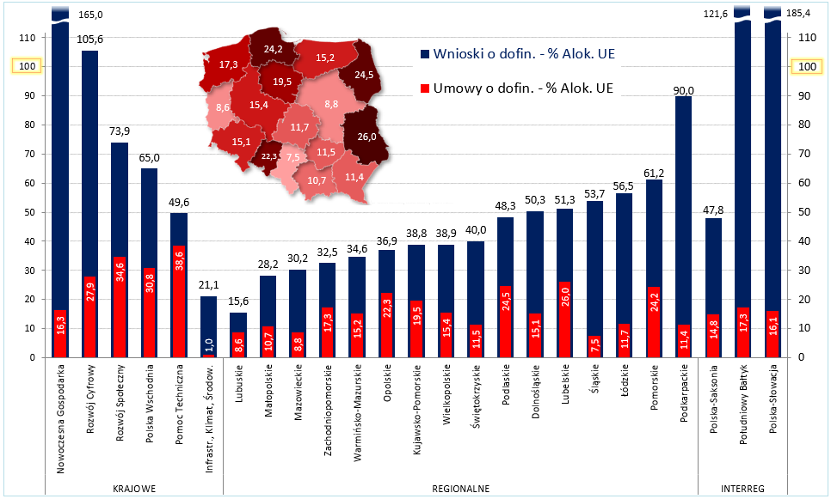
WNIOSKI o dofinansowanie UE vs UMOWY wkład UE
- proc. Absorpcji Alokacji UE 2021-2027 (%)

Slide 2
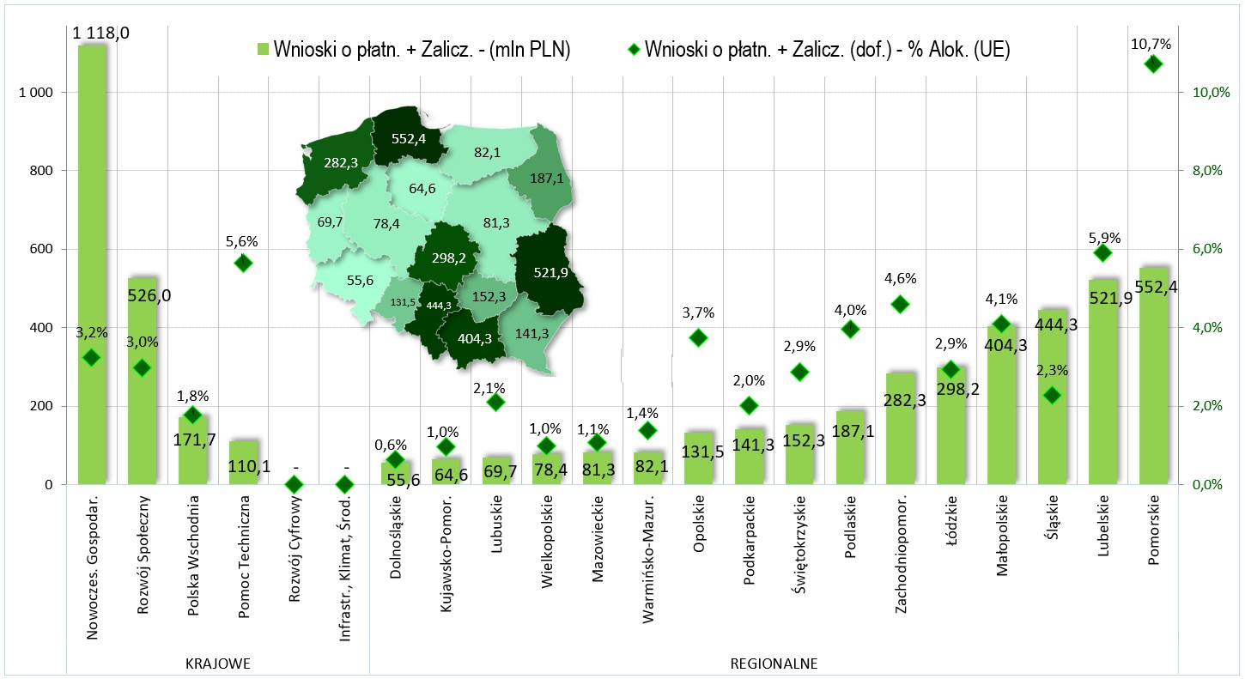
WNIOSKI o płatność* + Zaliczki* dla beneficjent. dofinansowanie UE
w (mln PLN) oraz jako proc. (%) Absorpcji Alokacji UE 2021-2027
* Suma kwot dofinansowania zarejestrowanego we wnioskach o płatność do certyfikacji i udzielonych i nierozliczonych zaliczek

Slide 3
pomorskie
warmińsko- mazurskie
zachodnio- pomorskie
podlaskie
kujawsko- pomorskie
lubuskie
wielkopolskie
mazowieckie
łódzkie
dolnośląskie
lubelskie
opolskie
świętokrzyskie
śląskie
małopolskie
podkarpackie

